Slide 1
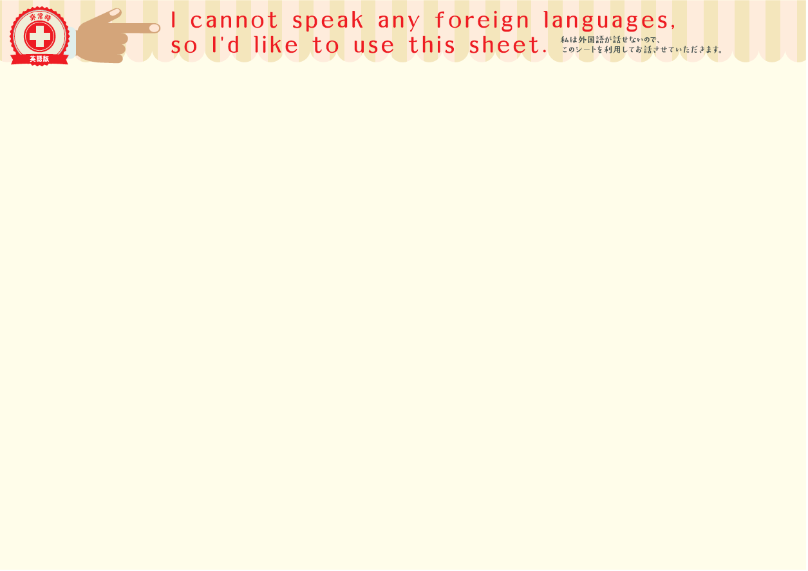










Please point to the symptoms
you are experiencing.
プリーズ ポイントゥー ダ スィムタムズ
ユーアー エクスペリエンスィン
当てはまる症状を
指してください。
Shall we call an ambulance?
シャルウィー コール アン アンビュランス？
救急車を呼びますか。
Please call an ambulance.
プリーズ コール アン アンビュランス
救急車を呼んでください。

